Slide 1
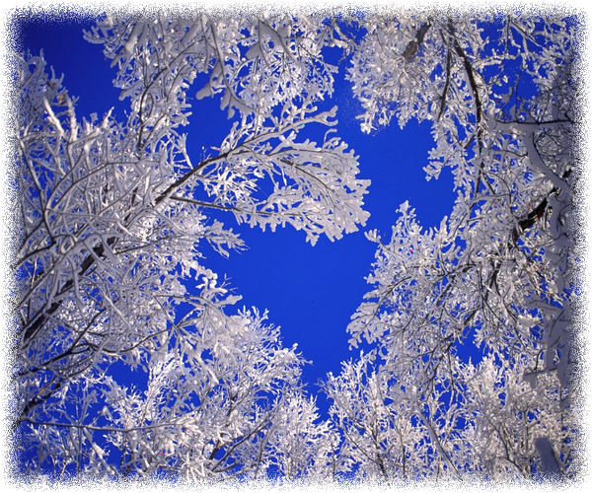

Je suis Celle qui cristallise
La ‘’Belle’’ qui s’est endormie
Pour qu’à son réveil, elle réalise
Que son Âme n’a pas dormi !

Slide 2
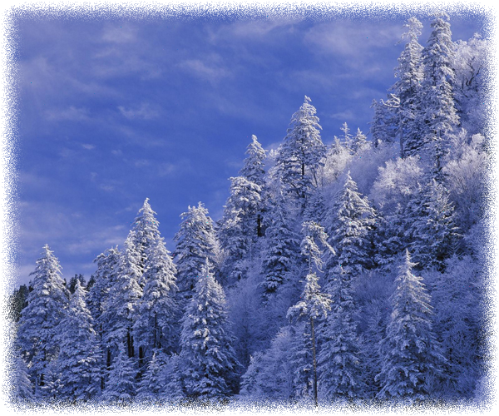
Ma Froideur, n’est que Chaleur native
Des Ardeurs et Sueurs naïves
Que mon Cœur vous livre
Pour que le Vôtre s’enivre !

Slide 3
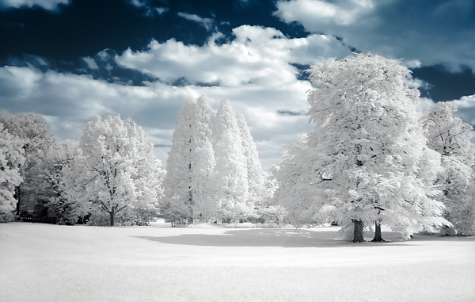
Le Fiel des Orages s’est dissipé avec amertume …
Du Ciel, les Otages ont sapé l’Œuvre posthume !
Ma Prière, c’est d’atteindre la Conscience Immolée,
Ma Paix, c’est d’entendre le Silence Immaculé !

Slide 4
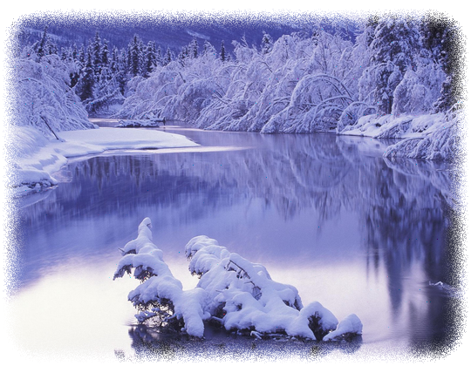
Nature et Pochoirs prosternés par la froidure,
Murmure de leur perchoir en Frette, la Brûlure
Qui fige en fondu, messages et frissons
À l’étendue glacée d’images en caisson …

Slide 5
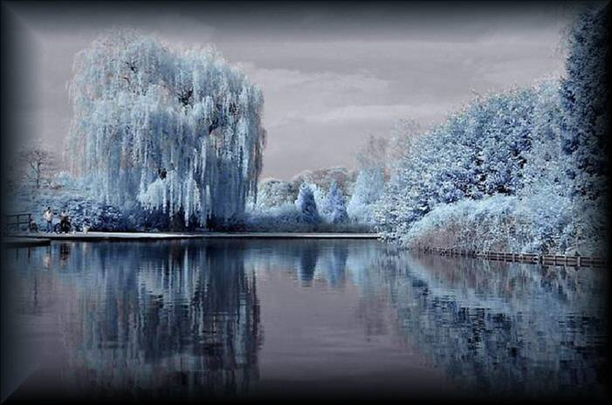
Saule Pleureur et Frères Prieurs couleur de givre,
Épaules du Pêcheur priant le Créateur de vivre
L’ Ultime Prise, versent au grand miroir
Leurs intimes Verves figeant leurs espoirs …

Slide 6
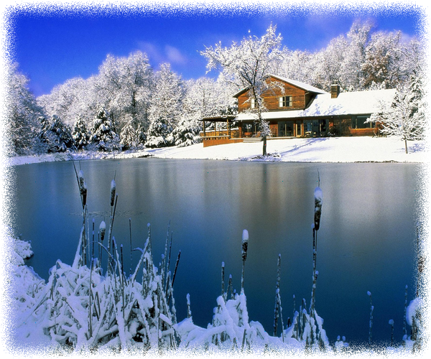
Refuge du Penseur solitaire aux plumes de frimas,
Juge du Rêveur solidaire que consume le froid climat,
Forgent à l’enclume la couronne de leur Royaume
Que déforme et résume la Baronne de sa Paume !

Slide 7
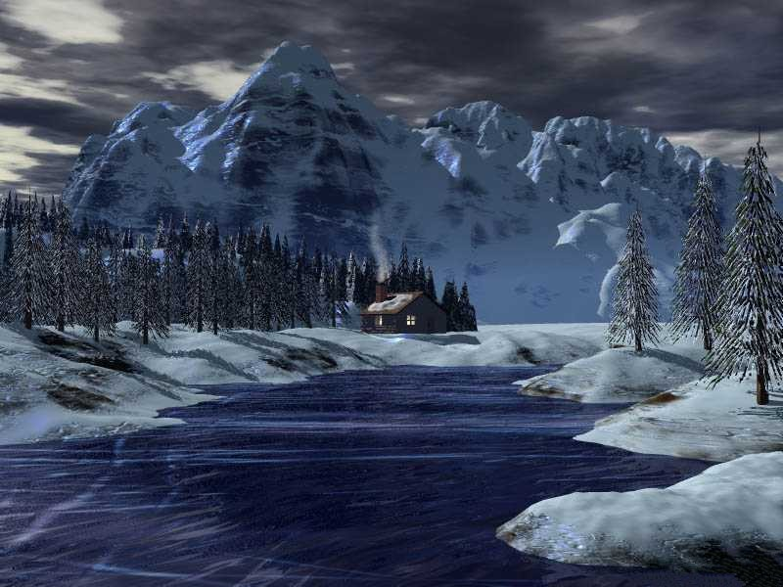
Au crépuscule, la grisaille hivernale sculpte
En majuscule, des entailles glaciales que scrute
Du trône, l’œil cisaille des dieux créateurs
D’icônes, les pailles des pieux Orateurs …

Slide 8
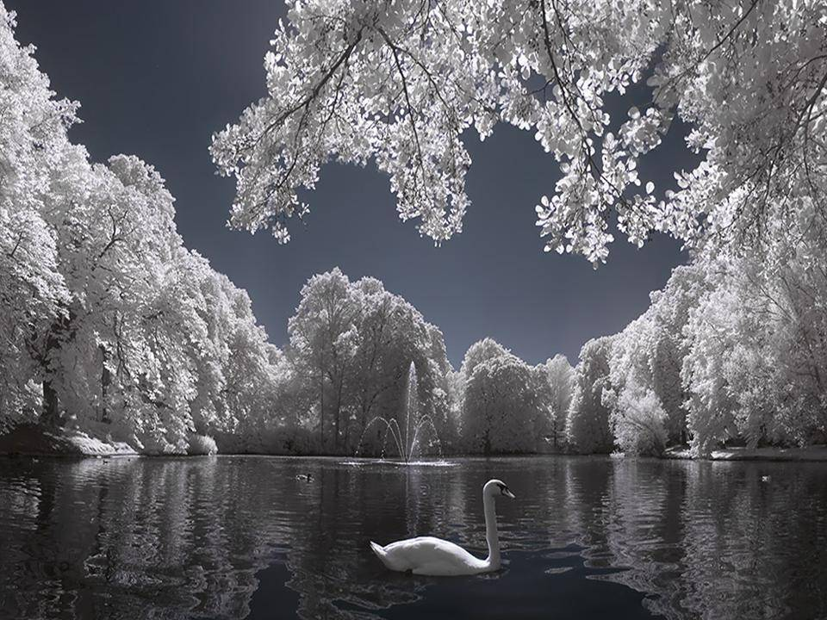
Dans mon jardin argenté, j’ai des Diamants
Pour tous les chagrins régentés par la douleur …
Dans mon jardin nacré, j’ai pour tous les Amants
Des matins perlés de Paix et de Bonheur !

Slide 9
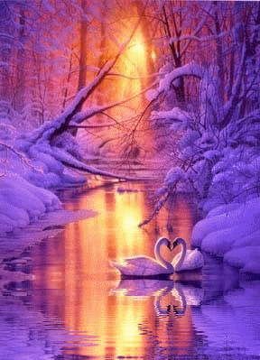
Auteur :
Robert Levasseur
Musique:
Thème de Lara

